Slide 1
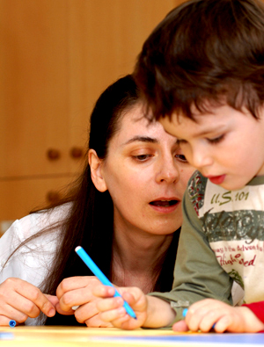
МНЕМОТЕХНИКА
Использование мнемотехники
в дошкольном возрасте

Slide 2
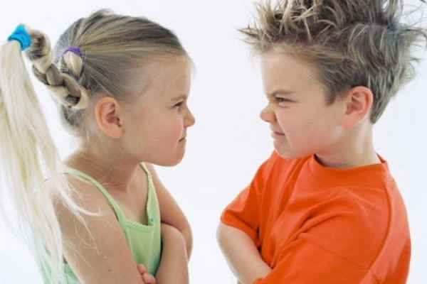
О развитии речи дошкольников.
На сегодняшний день - образная, богатая синонимами, дополнениями и описаниями речь у детей дошкольного возраста – явление очень редкое. В речи детей существуют множество проблем.
Односложная, состоящая лишь из простых предложений речь. Неспособность грамматически правильно построить распространенное предложение.
Бедность речи. Недостаточный словарный запас.
Употребление нелитературных слов и выражений.
Бедная диалогическая речь: неспособность грамотно и доступно сформулировать вопрос, построить краткий или развернутый ответ.
Неспособность построить монолог: например, сюжетный или описательный рассказ на предложенную тему, пересказ текста своими словами.
Отсутствие логического обоснования своих утверждений и выводов.
Отсутствие навыков культуры речи: неумение использовать интонации, регулировать громкость голоса и темп речи и т. д.
Плохая дикция.

Slide 3
Факторы, облегчающие процесс становления связной речи.
Наглядность. Рассматривание предметов, картин помогает детям называть предметы, их характерные признаки, производимые с ними действия.
План высказывания. Последовательность размещения в схеме всех конкретных элементов высказывания помогает детям строить рассказ.
К.Д.Ушинский писал: “Учите ребёнка каким-нибудь неизвестным ему пяти словам – он будет долго и напрасно мучиться, но свяжите двадцать таких слов с картинками, и он их усвоит на лету”. Данным требованиям удовлетворяет мнемотехника.
Мнемотехника – это система методов и приемов, облегчающих процесс запоминания, сохранения и воспроизведения информации.
Задачи мнемотехники:
Развитие связной речи;
Преобразование абстрактных символов в образы (перекодирование информации);
Развитие мелкой моторики рук;
Развитие основных психических процессов – памяти, внимания, образного мышления.
Особое место в работе с детьми занимает дидактический материал в форме мнемо-таблиц, что делает рассказы четкими, связными и последовательными.

Slide 4
Мнемотаблицы.
Общие задачи для мнемотаблиц:
Развитие памяти (тренинг по разным приемам запоминания).
Умение анализировать, вычленять части, объединять в пары, целое; умение систематизировать
Развитие логики
Развитие образного мышления
Умение связно мыслить, составлять рассказы
Тренировка памяти
Развитие смекалки
Содержание информации
Воспроизведение графически
Для детей младшего и среднего дошкольного возраста необходимо давать цветные мнемотаблицы, т. к. у детей остаются в памяти отдельные образы: елочка - зеленая, ягодка – красная. Позже - усложнять или заменять другой заставкой - изобразить персонажа в графическом виде. Например: лиса – состоит из оранжевых геометрических фигур (треугольника и круга), медведь – большой коричневый круг и т. д. Для детей старшего возраста схемы желательно рисовать в одном цвете, чтобы не отвлекать внимание на яркость символических изображений.

Slide 5
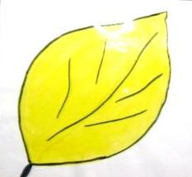
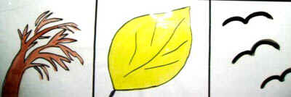
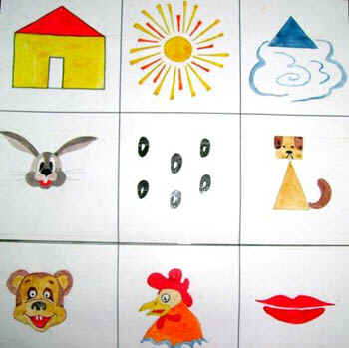
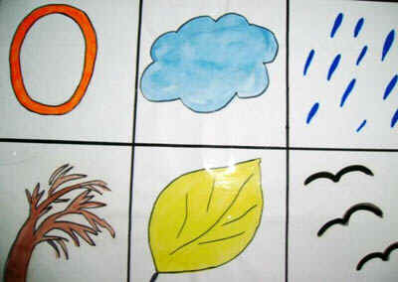
Как любая работа, мнемотехника строится от простого к сложному. Необходимо начинать работу с простейших мнемоквадратов, последовательно переходить к мнемодорожкам, и позже - к мнемотаблицам.

Slide 6
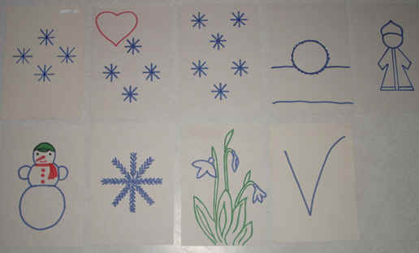
Работа на занятиях по мнемотаблицам состоит из трех этапов.
1 этап: рассматривание таблицы и разбор того, что на ней изображено.
2 этап: осуществляется перекодирование информации, т.е. преобразование из
абстрактных символов в образы.
3 этап: после перекодирования осуществляется пересказ сказки или рассказ
по заданной теме. В младших группах с помощью воспитателя, в
старших – дети должны уметь самостоятельно.
Игра “Снежная куча”. Содержание игры: эта снежная куча не простая, а волшебная, она сделана не из снега, а из слов, которые все похожи на слово “снег”.
Есть слово ласковое, маленькое – снежок.
Есть слово длинное – снегопад.
Есть слово красивое, слово признак
– снежный (ком).
Есть слово - человек, сказочный персонаж
– снегурочка.
Есть слово – фигура, вылепленная из снега
– снеговик.
Есть слово лёгкая, пушистая – снежинка.
Есть слово – цветок – подснежник.
Есть слово - птица - снегирь.

Slide 7
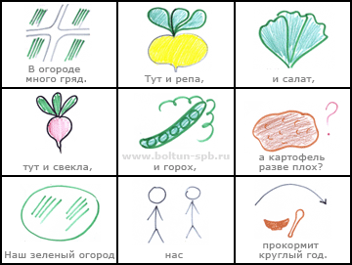
Применение модельных схем при заучивании стихотворений. Использование моделирования облегчает и ускоряет процесс запоминания и усвоения текстов, формирует приемы работы с памятью. При этом виде деятельности включаются не только слуховые, но и зрительные анализаторы. Дети легко вспоминают картинку, а потом припоминают слова.
Суть заключается в следующем: на каждое слово или маленькое словосочетание придумывается картинка (изображение); таким образом, всё стихотворение зарисовывается схематически. После этого ребенок по памяти, используя графическое изображение, воспроизводит стихотворение целиком. На начальном этапе взрослый предлагает готовую план - схему, а по мере обучения ребенок также активно включается в процесс создания своей схемы.

Slide 12
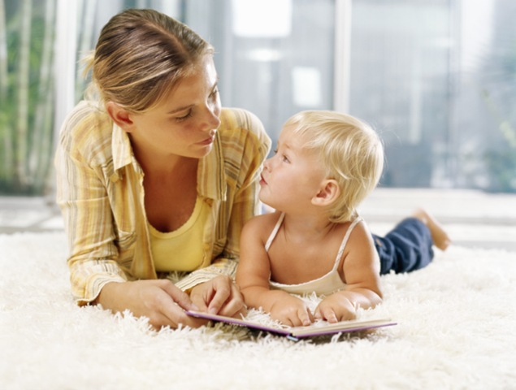
Мнемотаблицами не ограничивается вся работа по развитию связной речи у детей. Это – прежде всего начальная, «пусковая», наиболее значимая и эффективная работа, так как использование мнемотаблиц позволяет детям легче воспринимать и перерабатывать зрительную информацию, сохранять и воспроизводить её.

Slide 13
Использованные материалы.
1. Использование метода мнемотехники в обучении рассказыванию детей дошкольного возраста: Учебно-методическое пособие. – СПб.: ООО «Издательство «Детство-Пресс», 2010. – 64 с.
2. http://ds82.ru/doshkolnik/2774-.html
3. http://www.boltun-spb.ru/mnemo_all_name.html
4. http://nsportal.ru/detskii-sad/raznoe/mnemotekhnika-v-doshkolnom-obrazovanii

